Slide 1
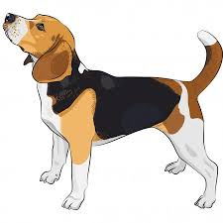

Дифференциация С ­-­­­­ Ц
Учитель-логопед: Фирсанова Елена Юрьевна

Slide 5


Slide 6


Slide 7


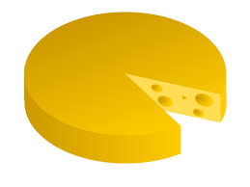
С

Slide 8
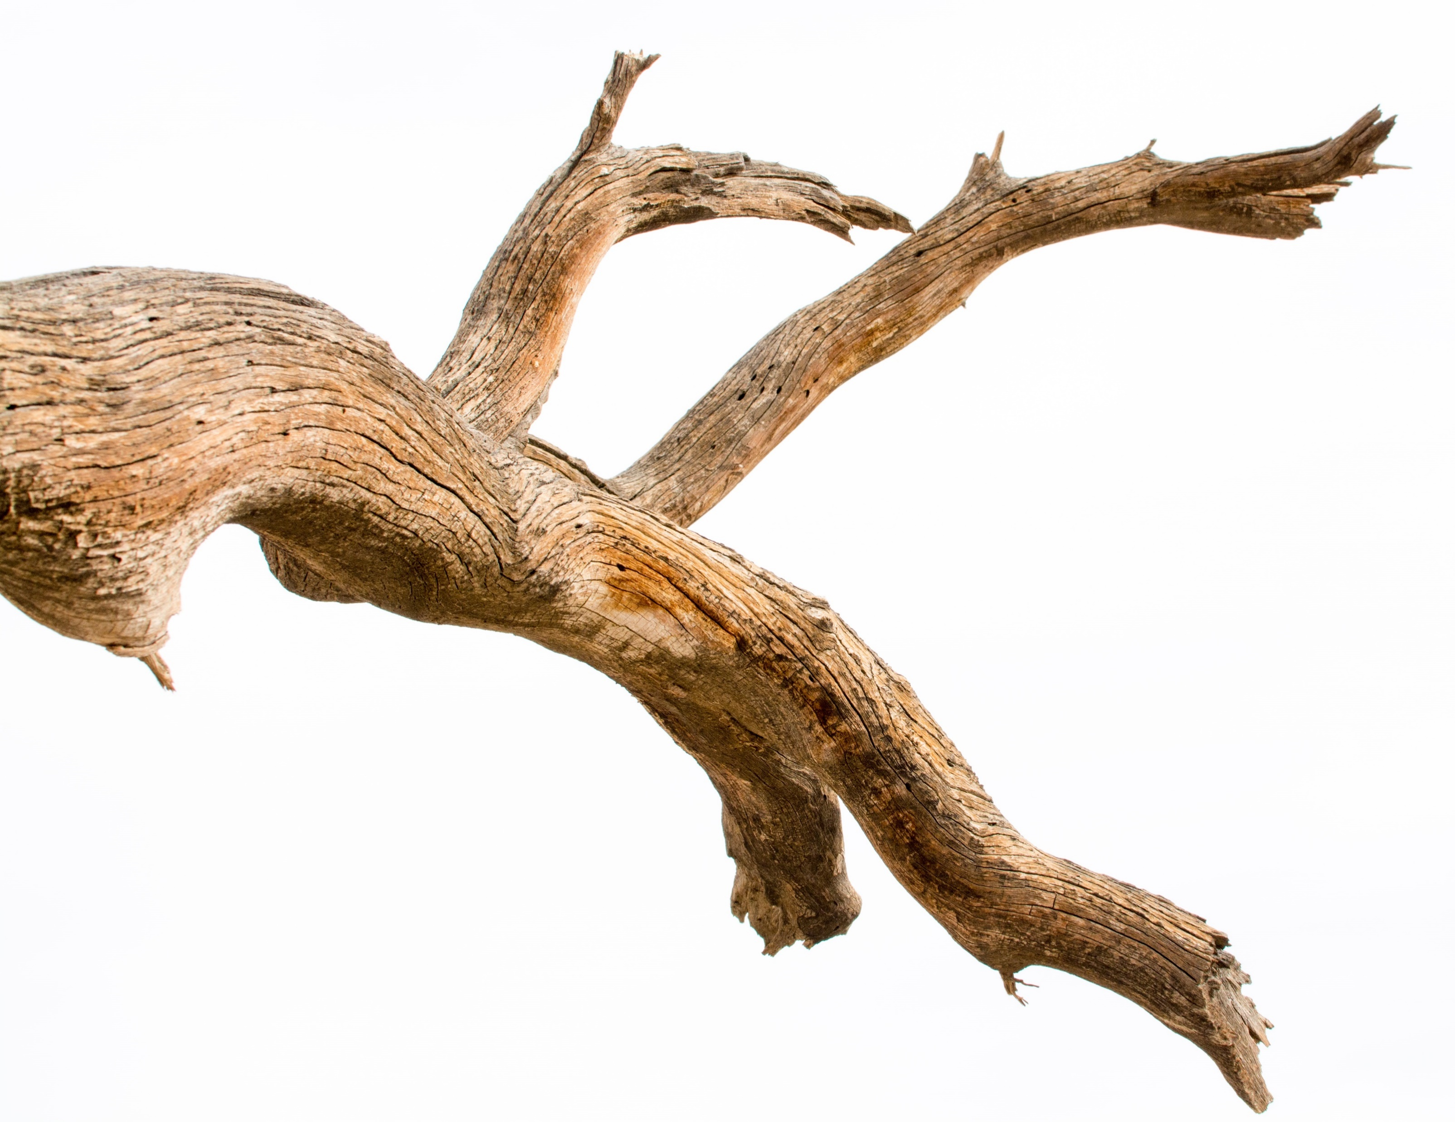
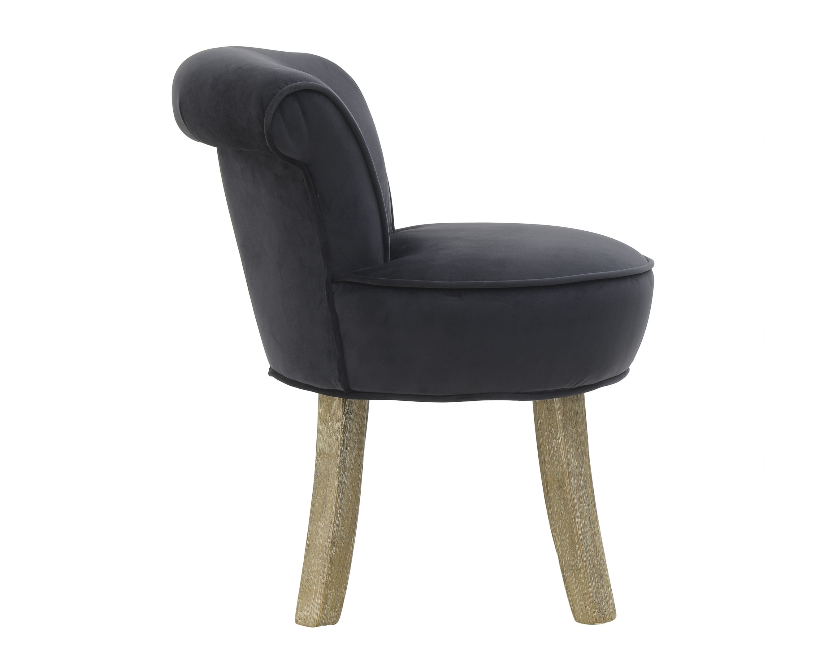
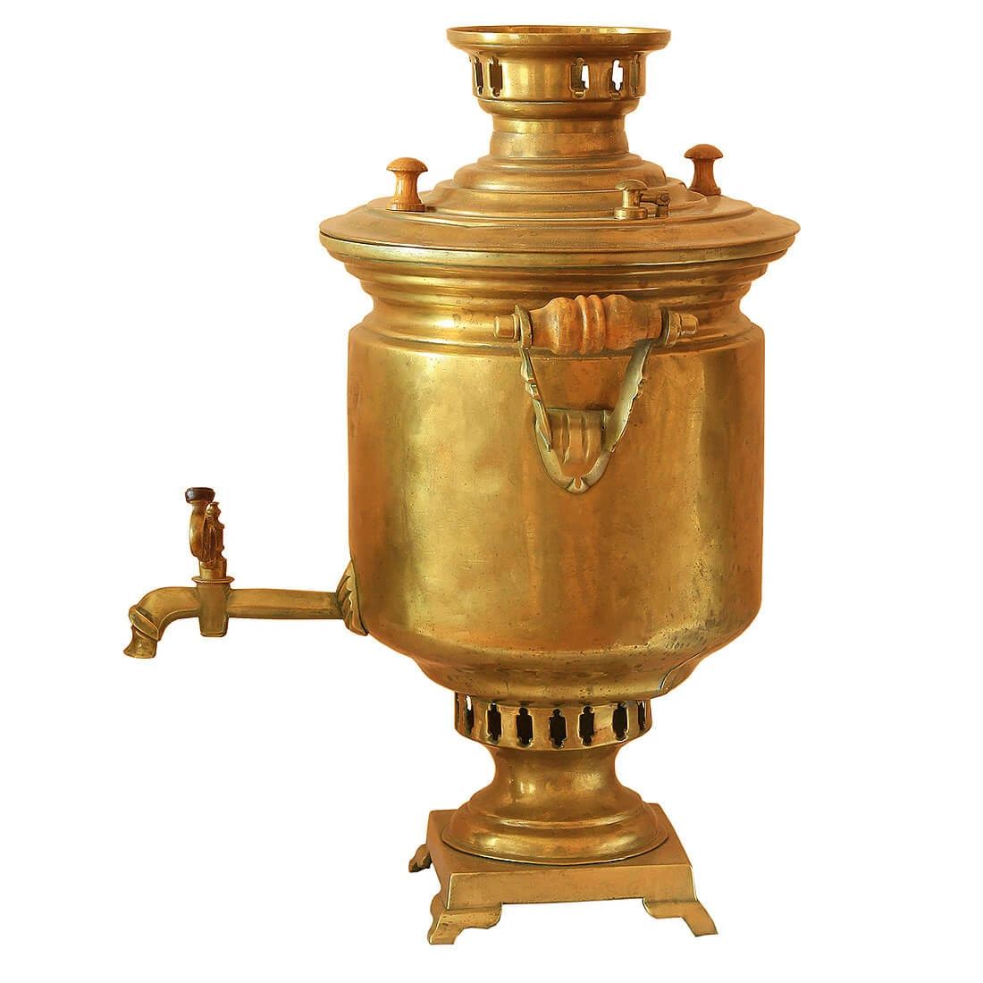
Ц

Slide 10


Slide 21
Проверь себя
Паруса, умница, голоса, чудеса, колёса, колбаса, граница, актриса, пшеница, ученица, луковица, небылица.

Slide 22


Спасибо за внимание!

